Slide 1
Урок истории

Slide 2
Москва златоглавая
1147 год- первое упоминание о Москве
Юрий Долгорукий- основатель Москвы

Slide 3
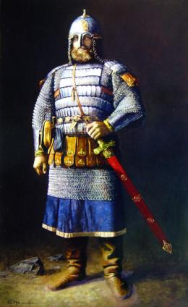
Юрий Долгорукий-
основатель Москвы

Slide 4
Легенда о возникновении Москвы
Землями вдоль Москвы-реки владел гор-
дый боярин Степан Кучка.Однажды через
его земли проезжал Юрий с дружиной.Куч-
ка не оказал Юрию должного почтения.
Князь казнил боярина и присвоил его зем-
лю.И было Юрию видение ,что должен он вы-
строить на cём месте город, которому суж-
дено стать великим.

Slide 5
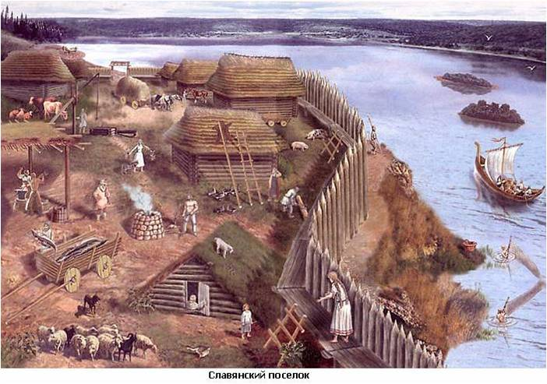
Москва 1147год

Slide 6
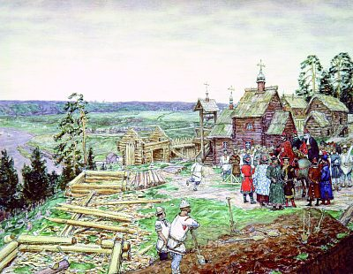
Москва 1147 год

Slide 7
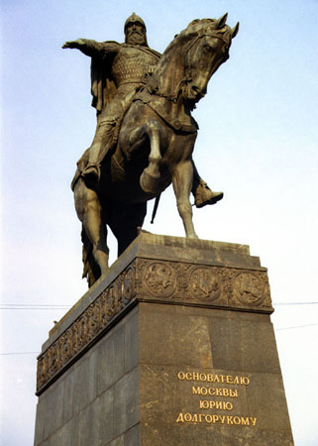
Юрий Долгорукий- основатель Москвы
Notes:
Юрий Долгорукий- основатель Москвы.

Slide 8
15 век
Во второй половине 15 века Московский Кремль обретает свой современный вид.

Slide 9
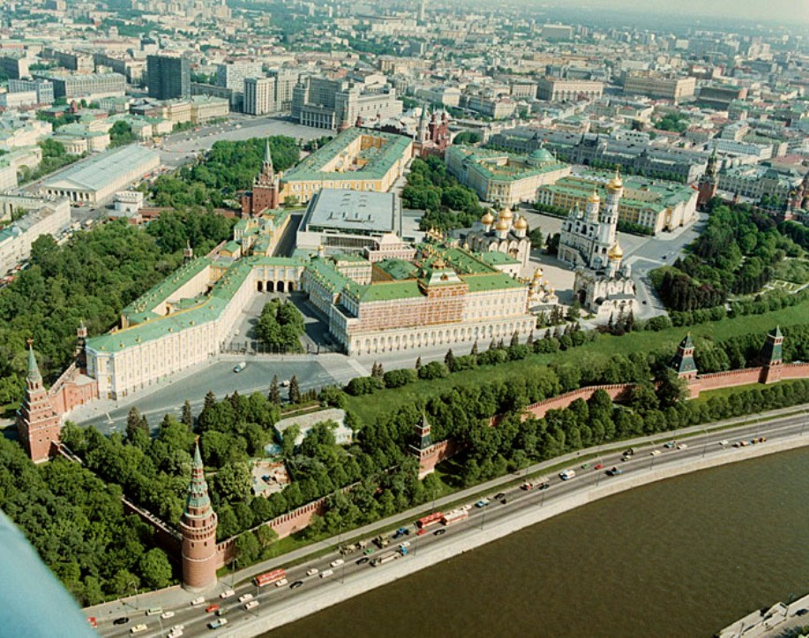

Slide 10
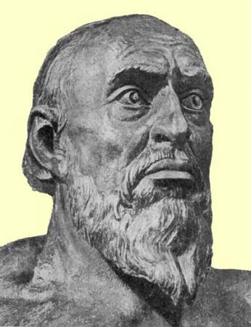
Иван Грозный

Slide 11
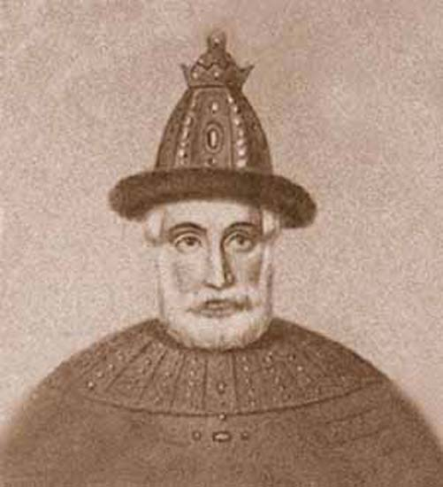
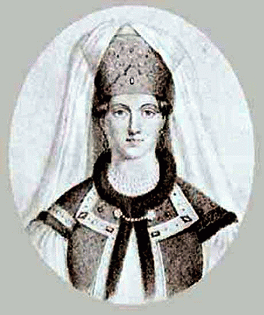
Родители Ивана Грозного Василий 3 и Елена Глинская

Slide 12
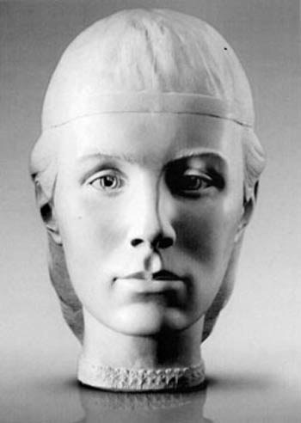

Slide 13
Детство грозного царя
Перед смертью Василий 3 завещал пре-
стол трёхлетнему сыну-Ивану 4, а его мате-
ри – Елене Глинской- приказал опекать маль-
чика и держать власть до его совершенно-
летия.
1533-1538гг.-правление Елены Глинской при
малолетнем Иване.

Slide 14
В 1538 году Елена неожиданно умирает.
1538-1547гг.- боярское правление при ма-
лолетнем Иване
Детство Ивана прошло среди интриг и
жестоких расправ. Никто из бояр не забо-
тился о воспитании мальчика.
Иван не простил опекунам обиды и уни-
жений.Иван не знал ласки, опекуны обращались с ним словно с нищим.
Иван во многом превосходил своих сверст-
ников .Он много и жадно читал.Вместе с тем
Иван рос жестоким озорником,любил дикие
забавы.

Slide 15
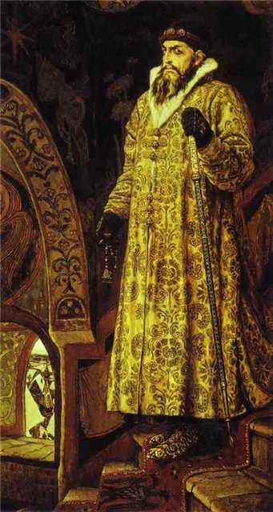
Иван Грозный
(1530-1584)
16 января 1547 года-
венчание Ивана на
царство

Slide 16
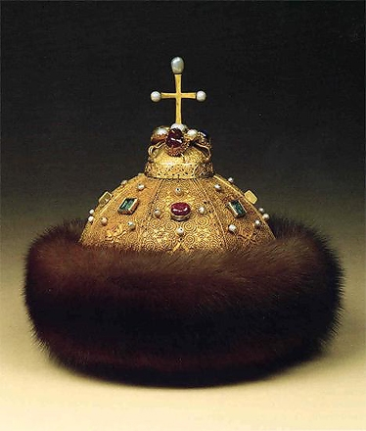
Шапка Мономаха

Slide 17
Легенда о шапке Мономаха
Византийский император прислал в дар
Владимиру 2 царские регалии-золотой ве-
нец и воротник-оплечье,которые принадле-
жали его деду Константину Маномаху.

Slide 18
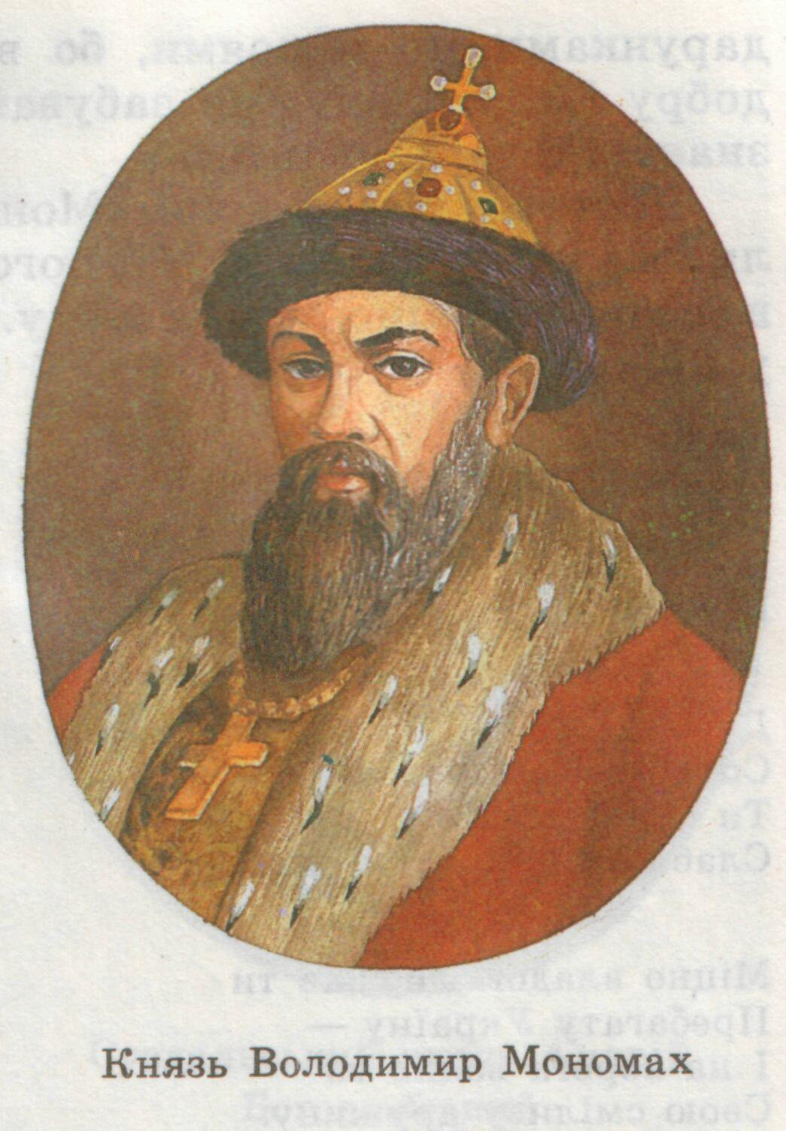

Slide 19
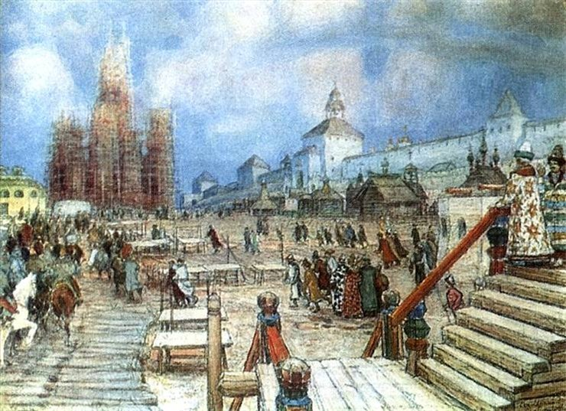
Москва времён Ивана Грозного

Slide 20
Центром Кремля становится Соборная площадь с расположенными на ней
Успенским собором(1475-79)
Благовещенским собором(1484-89)
Грановитой палатой(1487-91)
Архангельским собором (1505-08)
Колокольней Иван Великий

Slide 21
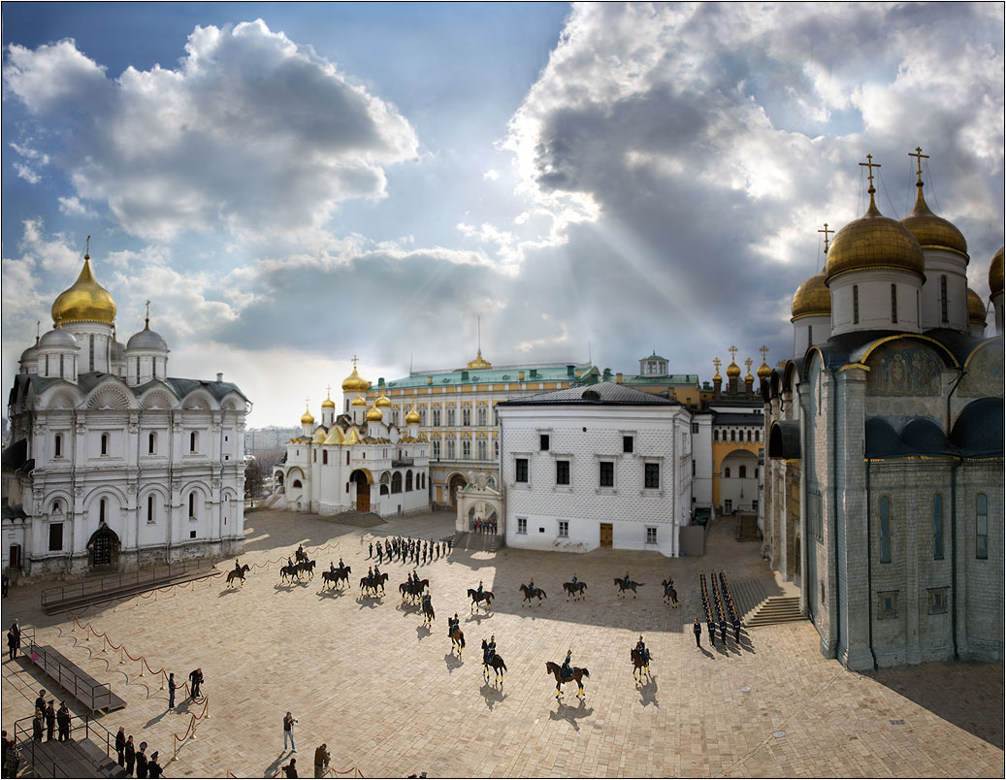

Slide 22
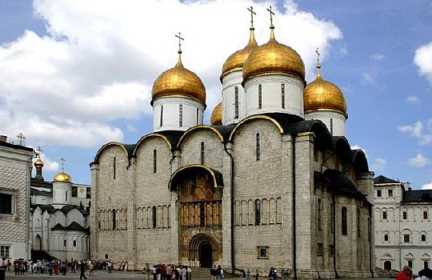
Успенский собор

Slide 23
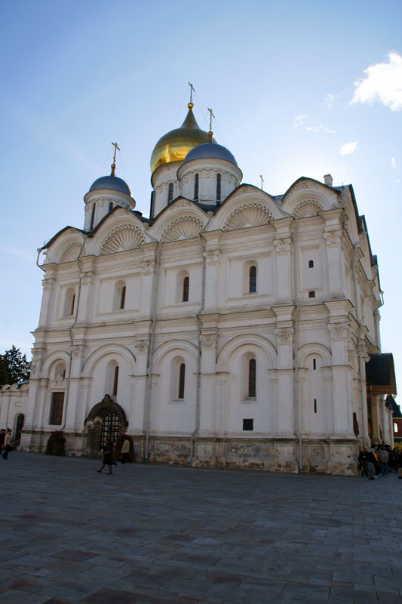
Й
Архангельский
Архангельский собор
(усыпальница
русских кня-
зей и царей)

Slide 24
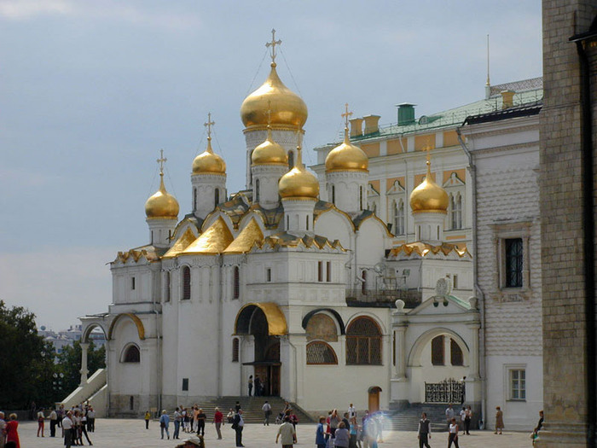
Благовещенский собор

Slide 25
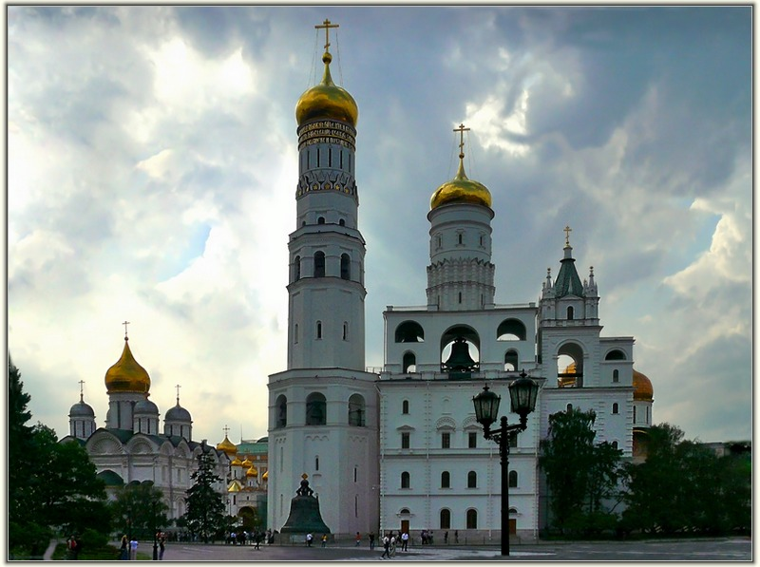
Колокольня Иван Великий
Notes:
Колокольня Иван Великий

Slide 26
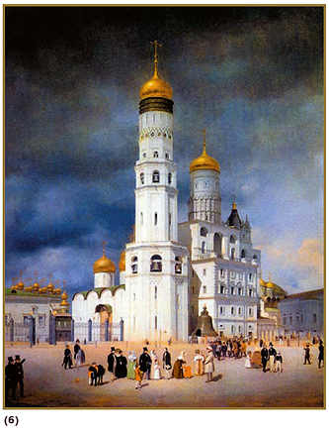

Slide 27
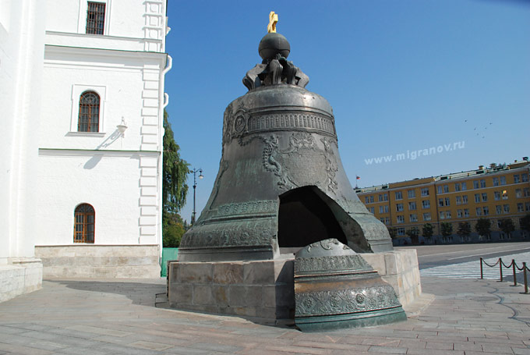
Царь-колокол

Slide 28
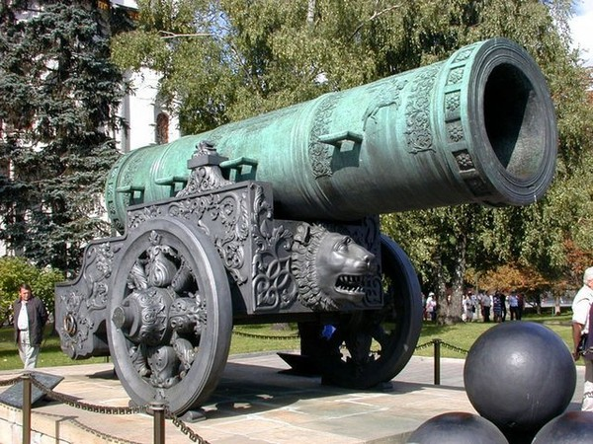
Царь-пушка

Slide 29
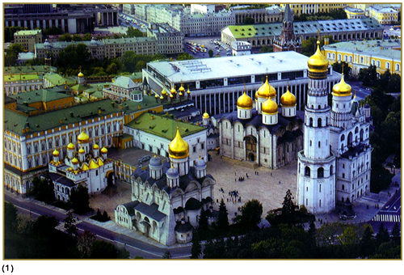
Соборная площадь

Slide 30
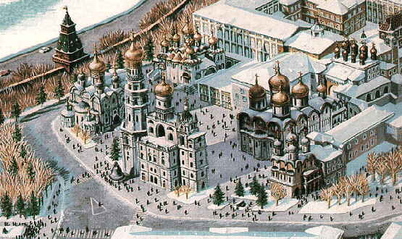
Соборная площадь

Slide 31
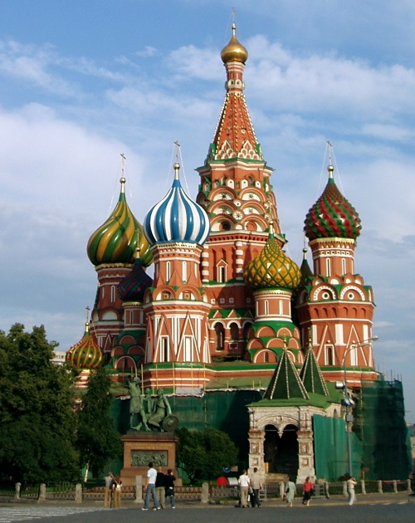

Slide 32
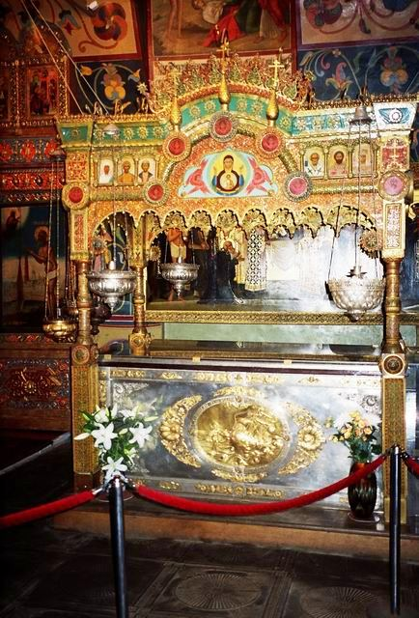

Slide 33
